Slide 1
Influencia de los hábitos alimenticios y de higiene oral en pacientes que concurren al Servicio de Practicas Odontológicas Integradas
Tomaghelli Josefina, Biondi Angelina
ASESOR CIENTÍFICO: Ferro Marcela

Slide 2
Influencia de los hábitos alimenticios y de higiene oral en pacientes que concurren al servicio de Practicas Odontológicas Integradas
Tomaghelli Josefina, Biondi Angelina
ASESOR CIENTÍFICO: Ferro Marcela
1
El papel de la dieta y la higiene bucal en la caries dental está bien establecido en la literatura científica, pero sigue siendo uno de los problemas más frecuentes en todo el mundo, junto con los problemas asociados al dolor y las desventajas sociales los que afectan más gravemente a muchas personas de una edad temprana y de por vida.
Durante el año, los oficiales de salud bucal de la Facultad de Odontología de la Universidad Nacional de La Plata enfrentaron los desafíos de la pandemia y enfatizaron la importancia de la comunicación remota con los pacientes para mantener su salud oral. Con la falta de controles periódicos debido a las restricciones dadas por la situación, acarrearon cambios en los hábitos alimentarios y la higiene de la población, lo que conllevo un mayor desarrollo de la caries dental.
El Hospital Escuela es uno de los centros educativos más populares de la ciudad de La Plata, donde pacientes de un amplio espectro socioeconómico de la comunidad asisten a las prácticas profesionales.
Objetivo general
Conocer características de la dieta en cuanto consumos de azúcares libres e higiene bucal durante el contexto pandémico.
Objetivos específicos
Identificar los cambios dietéticos producidos en el periodo pandémico.
Determinar la prevalencia de la caries dental.
Establecer el grado de asociación entre conocimientos acerca de la salud e higiene bucal.
Describir las modificaciones de la higiene oral.

Slide 3
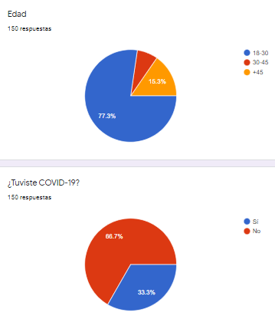
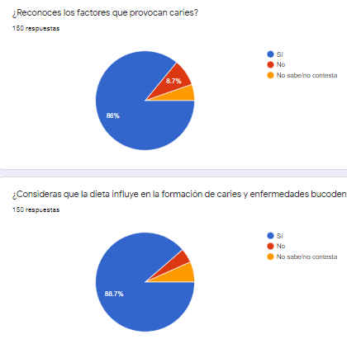
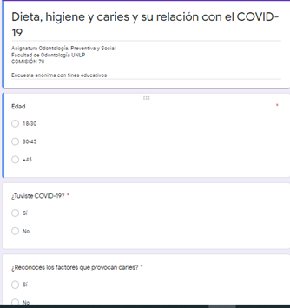
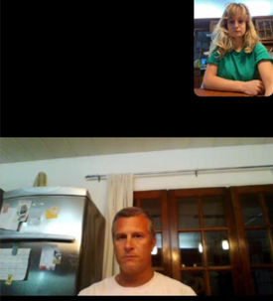
Influencia de los hábitos alimenticios y de higiene oral en pacientes que concurren al servicio de Practicas Odontológicas Integradas
: Tomaghelli Josefina, Biondi Angelina
ASESOR CIENTÍFICO: Ferro Marcela
1
Como herramienta de recolección de datos se utilizaron 225 encuestas de formato Google en forma anónima y voluntaria, las cuales constaban de trece preguntas con diferentes opciones de respuesta. A su vez, realizamos cinco entrevistas estructuradas vía la plataforma Zoom a los docentes de la Facultad de Odontología de la asignatura de Prácticas Profesionales Supervisadas (PPS).
El presente estudio comprendió un diseño descriptivo, retrospectivo y transversal fue realizado en la Facultad de Odontología de la UNLP, durante los meses de Agosto y Septiembre del año 2021.

Slide 4
Influencia de los hábitos alimenticios y de higiene oral en pacientes que concurren al servicio de Practicas Odontológicas Integradas
Tomaghelli Josefina, Biondi Angelina
ASESOR CIENTÍFICO: Ferro Marcela
1
La comparación entre los hábitos que se involucran dentro de la dieta y la salud oral de los investigados, mostraron que la dieta estuvo constituida en gran parte por el consumo de alimentos no saludables, una dieta rica en azucares tiene altas posibilidades de padecer patologías orales.
Se sugiere considerar el presente resultado respecto a la ingesta de alimentos y hábitos de higiene, para trabajos futuros a traves de un estudio mas profundo que nos permita conocer cual o cuales de los factores involucrados es el mas determinante.

